Slide 1

Software Architecture
------Perspective on an Emerging Discipline
软件体系结构
------一门初露端倪的学科
王备战
wangbz@xmu.edu.cn
13959238599(M)
厦门大学翔安校区西部片区1#306
Notes:
自从1991年以来，模式的观念和理论逐渐成为面向对象领域中的热门的话题之一。
设计面向对象的软件比较困难：
找对象、归类、定义接口与层次、建立对象间的关系：目的是当前行，对今后具有通用性
但一下子要做到好的设计，好的可复用的面向对象不是说不可能，至少更加的困难。
经验，重复
设计模式使人们可以更加简单方便地复用成功的设计和体系结构，帮助设计者更好更快地完成系统设计。
体系结构的设计模式是构成负责软件的基础和常用单元，解决的是软件的底层或接近底层的结构问题。
此乃第七章的内容：设计模式

Slide 2

Software Architecture
| 1 | 软件工程50年
| 2 | 第一章 概述
| 3 | 第二章 软件体系结构的研究与发展
| 4 | 第三章 软件体系结构的层次性
目录
| 5 | 第四章 软件体系结构的设计原理
| 6 | 第五章 部件与连接器
| 7 | 第六章 软件体系结构的一般描述
| 8 | 第七章 设计模式
| 9 | 体系结构风格、 OO的设计法则、 Overview
Notes:
We are here.
第七章 DP

Slide 3
SA OVERVIEW

Slide 4
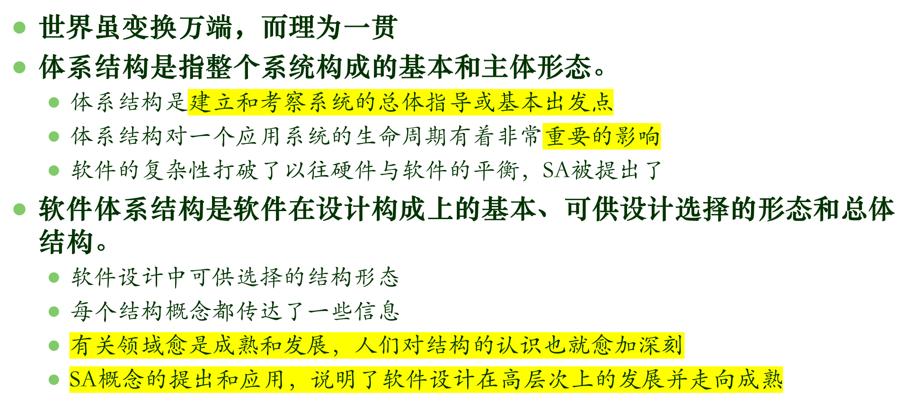
OVERVIEW

Slide 5
Main Contents
Chapter 1 概述
Chapter 2 软件体系结构的研究与发展
Chapter 3 软件体系结构的层次性
Chapter 4 软件体系结构的设计原理
Chapter 5 部件和连接器
Chapter 6 体系结构的一般描述
Chapter 7 设计模式
Others：
  The “4+1” View Model of Software Architecture
  体系结构风格
  一些面向对象的设计法则
  etc.

Slide 6
Chapter 1 概述
1.1 软件体系结构
  软件体系结构定义了软件的局部和总体计算部件的构成，以及这些部件之间的相互作用关系。
  总的来看，体系结构是由结构和功能各异、相互作用的部件集合，按照层次构成的
1.2 当前的软件设计
  体系结构的设计选择对于软件的长远成功是至关重要的
  体系结构描述的不规范性
  体系结构的理论和工具
1.3 软件设计的层次
  结构级
  代码级
  执行级
1.4 体系结构与软件的工程
1.5 软件体系结构的知识体系

Slide 7
Chapter 2 软件体系结构的研究与发展
2.1 软件工程设计和软件体系结构
  便于维护和升级，因而应该是模块化的
  设计应该是便于移植的（移植比重新设计花费要小的多）
  设计过程应该受到理性的控制 Intellectual Control
  设计应该表现出概念的完整性
2.2 什么是软件体系结构
  An architecture is the set of significant decisions about the organization of a software system, the selection of the structural elements and their interfaces by which the system is composed, together with their behavior as specified in the collaborations among those elements, the composition of these structural and behavioral elements into progressively larger subsystems, and the architectural style that guides this organization---these elements and their interfaces, their collaborations, and their composition .
2.3 软件体系结构的意义和目标
  软件体系结构是软件开发过程初期的产品，对于开发进度和软件质量的一切资金和劳务投入，可以获得最好的回报。
  体系结构设计是形成的投资高汇报的重要因素。
  正确有效的体系结构设计会给软件开发带来极大的便利。
2.4 软件体系结构的研究范畴
  体系结构描述语言与工具
  产品线与标准：企业、需求、架构、系统
  软件体系结构风格及风格应用
  体系结构文档化

Slide 8
Chapter 3 软件体系结构的层次性
3.1 体系结构的基础和层次特性
    从建筑学看软件的构成：基础、层次、模式、角色划分
3.2 软件体系结构的层次结构模型
    6层
3.3 从层次模型看软件体系结构
    数据库、网络、JavaEE、Spring ，etc.
    体系结构是关于软件的构成部件及其连接的分层的结构框架
    体系结构分析与设计涵盖并指导着从逻辑结构设计到运行实现的软件工程的全部过程

Slide 9
Chapter 4 软件体系结构的设计原理
体系结构设计中遵循的原理
  抽象
  封装
  数据隐藏
  模块化
  注意点分离
  耦合和内聚
  充分性、完备性和原始性
  策略和实现的分离
  接口与实现的分离
  分而治之
  层次化
软件的非功能特性
  可变性
  互操作性
  效率
  可靠性
  可测试性
  可重用性

Slide 10
Chapter 5 部件和连接器
部件和连接器被公认为体系结构的两大类构成部分
部件
连接
    计算机硬件提供了实现一切连接的基础
    过程调用、中断、I/O、DMA、事件、进程、线程、共享、同步、并/串行、并发， etc.
连接器

Slide 11
Chapter 6 体系结构的一般描述
通用的一般的描述方法
  主子程序
  数据抽象和面向对象
  层次结构
理论的形式化方法
  Z Notation
  CSP
  类属理论
  化学抽象机模型
软件体系结构集成环境
  UniCon
  Darwin
  Wright
  ACME

Slide 12
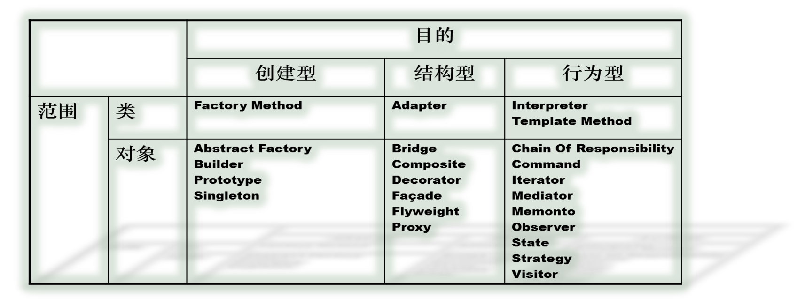
Chapter 7 设计模式
概述
  美可以客观评价么？
设计模式的特点与应用
  MVC
设计模式的方法

Slide 13
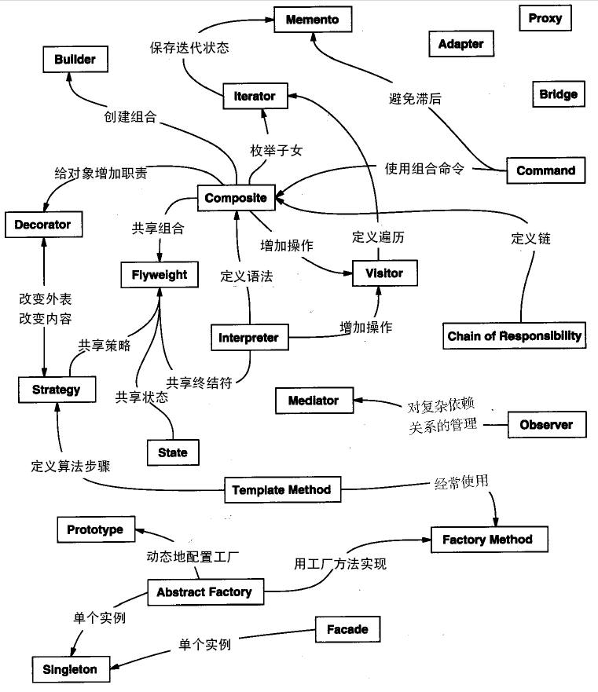

Slide 14
Others
The “4+1” View Model of Software Architecture
  Logical view、Process view、Development view、Physical view、Scenario
体系结构风格
  数据流、调用和返回、独立构件、虚拟机、数据中心
一些面向对象的设计法则
  优先使用（对象）组合，而非（类）继承
  针对接口编程，而非（接口的）实现
  开放－封闭法则（OCP）
  Liskov替换法则（LSP）
  LoD
  好莱坞原则
  etc.

Slide 15
成绩构成与考试安排
成绩构成
  期末（试卷）：50%
  平时 （到课+作业） ：50%
  总成绩（期末 + 平时）： 100%
期末闭卷考试安排
  时间：2025年6月18日（周三） 14:00---16:00
  地点：学武楼 C201、C202
  内容：填空、选择、简答、综合

Slide 16


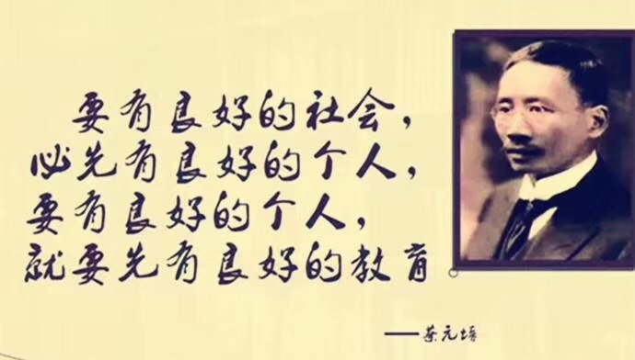

知愚识智

Slide 17


知识是力量，良知是方向
没有知识可以被宽容，但没有良知不可以被宽容
爱：就是慈悲
宽容
  高贵的品质、仁爱的光芒、崇高的境界、美好的情感
谦卑
  我比别人多知道的哪一点，就是我知道自己是无知的（苏格拉底）
  吾有知乎哉？无知也（孔子）
  要一个人知道自己的无知，需要相程度的知识
  读书是一辈子的事情。

Slide 18

Welcome and Enjoy!

